Slide 1
DEFINITION DU PROJET IHM 4GI ENSPY
Par les étudiants de 5GI suivant :
UM-GWET RUBEN
NKUIGWA DJOMO GABIN
MEKOULOU ENOCH ANGE
AMEGAYIBOR ESSI LINDA

Slide 2

BIENVENUE
Bienvenue pour le projet 4GI IHM
Cet exposé nous permettra de présenter le projet d’intranet mooc associé au cours d’IHM
Let`s start!

Slide 3
1
INTRODUCTION
2
ARCHITECTURE
3
FONCTIONNALITES
4
AJOUTS A EFFECTUER
5
PHASES DES QUESTIONS
FIN DE LA PRESENTATION

Slide 4

INTRANET MOOC
INTRODUCTION

Slide 5

INTRANET MOOC
INTRODUCTION
Intranet Moocs est une plateforme développée à l’École Nationale Supérieure Polytechnique de Yaoundé par des étudiants du département génie informatique.
Elle permet l’échange des ressources des moocs entre les enseignants et étudiants du même établissement.
Réalisé en JEE, elle tourne autour de trois acteurs principaux, chacun avec un certain nombre de fonctionnalités de base.
www.yourwebsite.com

Slide 6
INTRANET MOOC
INTRODUCTION
Enseignant : ☞ créer un cours ☞ ajouter des ressources liées à ces cours ☞ consulter la liste des étudiants inscrits à ses cours.
Administrateur : ☞ consulter les statistiques sur les cours et épreuves ☞ consulter les statistiques sur les étudiants ☞ créer un enseignant.
Etudiant : ☞ s’inscrire à un cours ☞ se désinscrire à un cours ☞ consulter les ressources liées à un cours ☞ pouvoir d’évaluation du cours.
www.yourwebsite.com

Slide 7

INTRANET MOOC
ARCHITECTURE

Slide 8
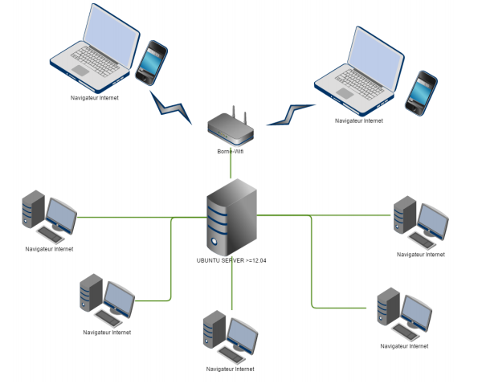



INTRANET MOOC
ARCHITECTURE
Le système étant trop interactif l’architecture MVC à été privilégiée notamment avec le J2ee définit comme suite :
Contrôleur : servlets
Vue : page .jsp
Modèle : classes java
www.yourwebsite.com

Slide 9

INTRANET MOOC
FONCTIONNALITES

Slide 10
INTRANET MOOC
FONCTIONNALITES
Le Batch
Une plateforme pour les moocs et pourquoi pas avec d’autres fonctionnalités en plus
Le Routeur
Cette application présentait beaucoup de lacunes mais l’idée Générale était deja là. Nous avons pu resoudre ces lacunes et ajouter d’autres fonctionnalités.
ID
www.yourwebsite.com

Slide 11
INTRANET MOOC
FONCTIONNALITES
1
Permettre à l’administrateur de:
Visualiser les activités des différents enseignants de la plateforme
Supprimer un enseignant
Suspendre ou supprimer le cours d’un enseignant
I MOOC
Permettre à l’enseignant de :
Créer des évaluations et les mettre à la disposition de ses étudiants
Récupérer les devoirs déposés par ses étudiants
Uploader des vidéos de cours
Voir les statistiques concernant ses évaluations
Créer des sujets sur le forum sur la plateforme
Noter le devoir d’un étudiant
Voir les statistiques concernant les devoirs
2
3
Permettre aux étudiants de :
Souscrire aux cours de la plateforme
Se faire évaluer et recevoir une note
uploader leurs devoirs (PDF, vidéo, audio)
Créer et participer aux discussions du forum
www.yourwebsite.com

Slide 12
INTRANET MOOC
FONCTIONNALITES
J2EE
TOMCAT v7
MYSQL
CSS
&
BOOTSTRAP
JQUERY
&
JAVASCRIPT
70%
30%
+
+
70%
30%
Codes métiers
plugins


Chartjs
JsPDF
www.yourwebsite.com

Slide 13

INTRANET MOOC
FONCTIONNALITES

Diminution des erreurs

Plus de fonctionnalités
www.yourwebsite.com

Slide 14
INTRANET MOOC
Ajout de fonctionnalités
1
Créer un espace sur la plateforme, où les enseignants vont déposer les devoirs
4
Donner la possibilité à un enseignant d’intégrer une évaluation qu’il a généré hors de la plateforme.
2
Notifier un enseignant lorsque son cours est suspendu ou supprimer par l’administrateur
5
Mettre la photo sur les profils des enseignants et étudiants
3
Messagerie pour la communication entre les enseignants
6
Donner la possibilité d’intégrer les images dans les évaluations
IDEA
www.yourwebsite.com

Slide 15
INTRANET MOOC
Ajout de fonctionnalités
7
Continuer dans l’IHM d’origine
IDEA
www.yourwebsite.com

